Slide 1
Improving Neural Language Models by Segmenting, Attending, and Predicting the Future
学生：罗辉

Slide 2

Outline
1.Introduction
2.Syntactic Height and Phrase Induction
3.Model
4.Experiments

Slide 3

Introduction
自然句子并不能构成简单的线性单词序列，因为它们通常包含复杂的句法信息。
作者认为上下文到单词的关系矩阵不足以描述自然句子的构造方式，认为自然句子在被解码为单词之前可以有更高的层次上生成。因此，语言模型应该能够在给定上下文的情况下预测单词的以下顺序。在这项工作中，他们提出了一个模型，该模型用来分解了上下文到短语的互信息矩阵。上下文短语互信息矩阵描述了上下文之间的关系、概率以及给定上下文之后的短语。

Slide 4
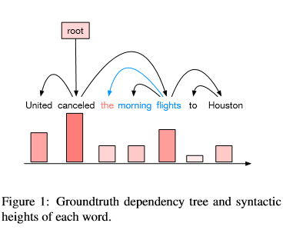

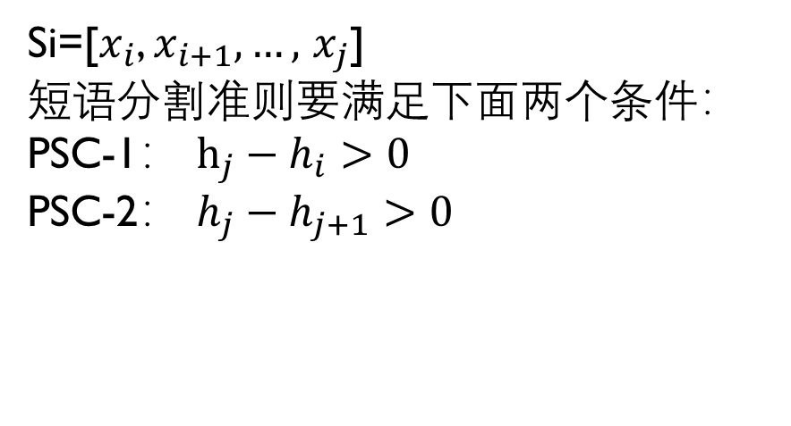
Syntactic Height and Phrase Induction
Si=[$x_{i}$, $x_{i+1},…,$ $x_{j}$]
短语分割准则要满足下面两个条件：
PSC-1： $h_{j}−h_{i}>0$
PSC-2： $h_{j}−h_{j+1}>0$

Slide 5
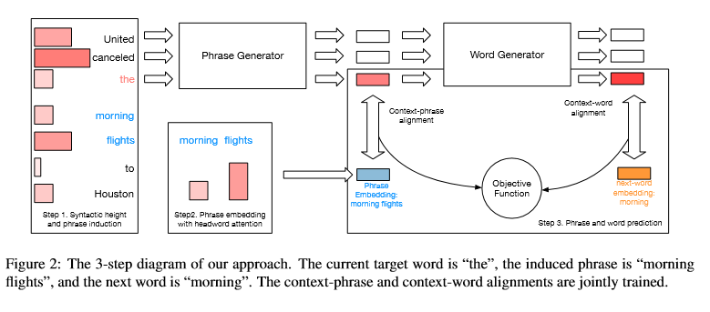
Model

Slide 6











Step1 Phrase Segmentation
Step2 Phrase Embedding with Attention
Step3 Phrase and Word Prediction

Slide 7
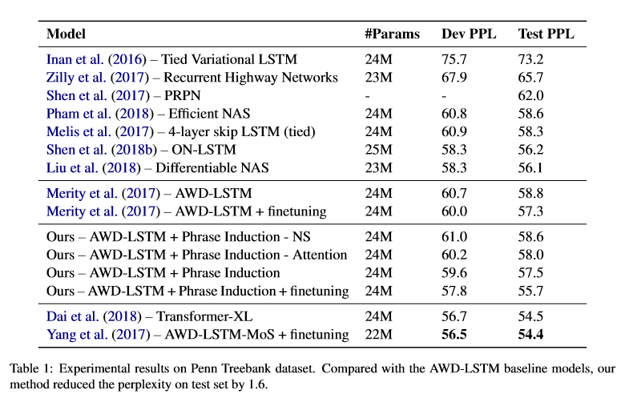
Experiments

Slide 8
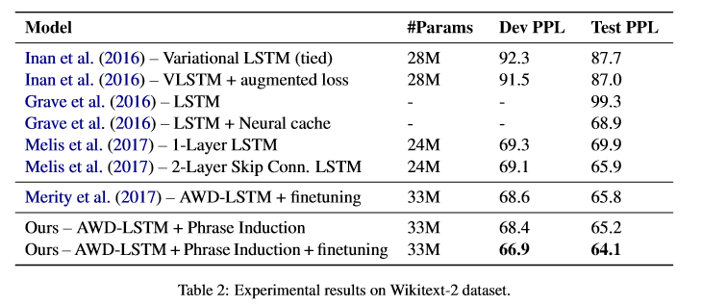

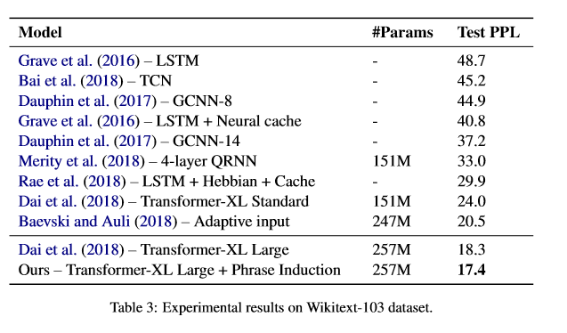


Slide 9


